Slide 1
Ma’lumot turlari (Data Types )
Ismatov Shoxruxxon

Slide 2
Ma’lumot turlari(Data Types)
Int -> Butun tur
Double ->Haqiqiy tur
Bool -> Mantiqiy tur
String -> Satr turi

Slide 3
Ma’lumot turlari(Data Types)
Var
Const
Dynamic
Final

Slide 4
Operatorlar (Operators)
Ismatov Shoxruxxon

Slide 5
Operatorlarga kirish
Operands - ma'lumotlarni ifodalaydi.
Operator - qiymat hosil qilish uchun operands qanday qayta ishlanishini belgilaydi.
Quyidagi iborani ko'rib chiqing - "2 + 3". Ushbu ifodada 2 va 3 operandlar va "+" (qo’shish) belgisi operatordir.

Slide 6
Operator turlari
Arifmetik operatorlar
Tenglik va aloqa operatorlari
Bitwise operatorlari
Belgilash operatorlari
Mantiqiy operatorlar

Slide 7
Arifmetik operatorlar
Operator | Izoh
+ | Add - qo’shish
- | Subtract - ayirish
* | Multiply – ko’paytirish
/ | Divide – bo’lish
~/ | Divide, returning an integer result – Sonni bo’lib butun qismini olish
% | Get the remainder of an integer division (modulo) - Sonni bo’lib qoldiq qismini bo’lish

Slide 8
Inkrement va dekrement operatorlari
V++ inkrement
V-- Dekrement
++V Inkrement
--V Dekrement

Slide 9
Tenglik va aloqa operatorlari
Operator | Tavsif | Misol
> | dan kattaroq | (A > B) noto‘g‘ri
< | dan kamroq | (A < B) to'g'ri
>= | dan katta yoki teng | (A >= B) noto‘g‘ri
<= | dan kichik yoki teng | (A <= B) to'g'ri
== | Tenglik | (A==B) noto‘g‘ri
!= | Teng emas | (A!=B) to'g'ri

Slide 10
Tenglik va aloqa operatorlari
Operator | Ma'nosi
is | To'g'ri, agar ob'ekt belgilangan turga ega bo'lsa
is! | Agar ob'ekt belgilangan turga ega bo'lsa, noto'g'ri

Slide 11
Bitwise operatorlari
Operator | Tavsif | Misol
Bitwise AND | a & b | Ikkala operandning mos bitlari bitta bo'lgan har bir bit holatida bittani qaytaradi.
Bitwise OR | a | b | Har bir bit holatida bitta yoki ikkala operandning tegishli bitlari bitta bo'lgan bittani qaytaradi.

Slide 12
1 | ??=(null bo’lganda tayinlash) | Qiymatni faqat o'zgaruvchi null bo'lsa tayinlang Masalan: C ??= A C = C ?? A ga ekvivalent
2 | += (Qo'shish va tayinlash) | U chap operandga o'ng operandni qo'shadi va natijani chap operandga belgilaydi. Masalan: C += A C = C + A ga ekvivalent
3 | ─= (ayirish va topshirish) | U chap operanddan o'ng operandni ayiradi va natijani chap operandga belgilaydi. Masalan: C -= A C = C – A ga ekvivalent
4 | *= (Ko'paytirish va belgilash) | U o'ng operandni chap operand bilan ko'paytiradi va natijani chap operandga belgilaydi. Masalan: C *= A C = C * A ga ekvivalent
5 | /= (Bo'lish va tayinlash) | U chap operandni o'ng operand bilan ajratadi va natijani chap operandga belgilaydi. Masalan: C /= A C = C / A ga ekvivalent
6 | ~/= (Bo'lish va tayinlash) | U chap operandni o'ng operand bilan ajratadi va natijani chap operandga belgilaydi. Masalan: C ~/= A C = C ~/ A ga ekvivalent
7 | %= (Bo'lish va tayinlash) | U chap operandni o'ng operand bilan ajratadi va natijani chap operandga belgilaydi. Masalan: C %= A C = C %/ A ga ekvivalent

Slide 13
Mantiqiy operatorlar
Operator | Tavsif | Misol
&& | Va − operator faqat ko‘rsatilgan barcha ifodalar rost bo‘lsa, true qiymatini qaytaradi | (A > 10 && B > 10) noto‘g‘ri.
|| | YOKI - Agar belgilangan iboralardan kamida bittasi rost bo'lsa, operator true qiymatini qaytaradi | (A > 10 || B > 10) To'g'ri.
! | EMAS - operator ifoda natijasining teskarisini qaytaradi. Masalan: !(7>5) false qiymatini qaytaradi | !(A > 10) Toʻgʻri.

Slide 14
Qaror qabul qilish (Decision making)
Ismatov Shoxruxxon

Slide 15
Shartli ifodalar
Sintaksis: condition ? expr1 : expr2
void main(List<String> args) {
int a = 10;
var c = a > 9 ? 'a noni 9 dan katta' : "a soni 9 kichik";
print(c);
}

Slide 16
Qaror qabul qilish (Decision making)
Qaror qabul qilishning 4 xil turi mavjud:
If
If else
Else if Ladder
Switch

Slide 17
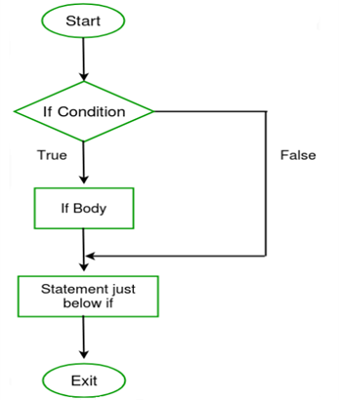
If – qaror qabul qilish
Sintaksis:
if ( shart ) {
// if ning tanasi
}
void main()
{
int number = 10;
if (number > 3) {
print("Condition is true");
}
}

Slide 18
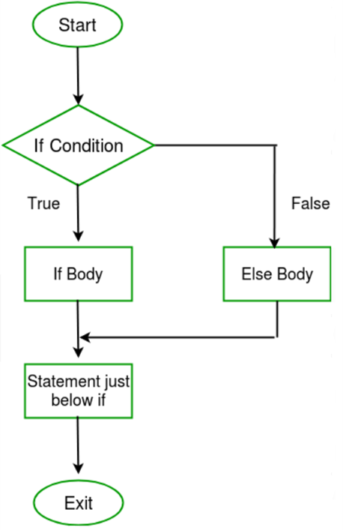
If Else – qaror qabul qilish
Sintaksis:
if (shart ) {
// if tanasi
}
else {
// else tanasi
}
void main() {
int number = 10;
if (number > 30) {
print("Condition is true");
} else {
print("Condition id false");
}
}

Slide 19
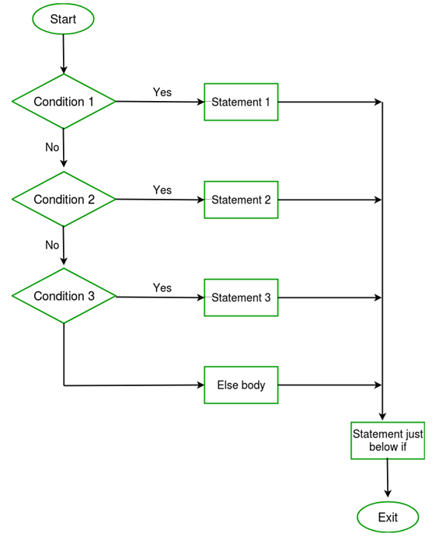
Else if Ladder
Syntax:
if ( condition1 ){
// body of if
}
else if ( condition2 ){
// body of if
}
.
.
.
else {
// statement
}

Slide 20
Switch qaror qabul qilish
Dart dasrturlash tilida switch-case operatorlari mavjud.
switch-case operatorlari if-else operatorlarining soddalashtirilgan versiyasidir.
Uning yondashuvi Java bilan bir xil.

Slide 21
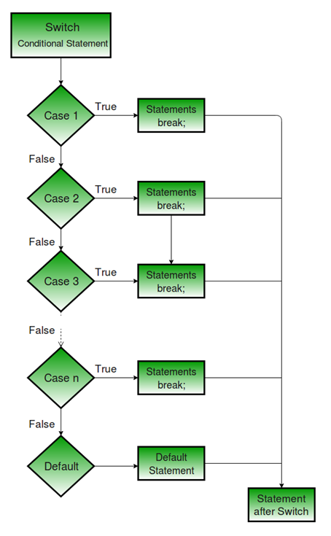
Switch
switch ( expression ) {
case value1: {
// Body of value1
} break;
case value2: {
//Body of value2
} break;
.
.
.
default: {
//Body of default case
} break;
}

Slide 22
Switch qaror qabul qilish
Agar yuqoridagi holatlarning hech biri shartga to‘g‘ri kelmasa, tanasi bajariladigan holat default holat hisoblanadi.
Har qanday miqdordagi holatlar bo'lishi mumkin. Ammo qiymatlar takrorlanmasligi kerak.
Case iboralari faqat konstantalarni o'z ichiga olishi mumkin. Bu o'zgaruvchi yoki ifoda bo'lmasligi kerak.
Oqim nazorati, ya'ni holatlar ichida uzilish bo'lishi kerak. Agar u o'tkazib yuborilsa, u xatoni ko'rsatadi.
Standart holat ixtiyoriy.

Slide 23

Malumot turlari (Data types)
Number xususiyatlari
isEven sonni juftlikka tekshiradi. Son juft bo’lsa true toq bo’lsa false.
x.isOdd sonni toqlikka tekshiradi. Son toq bo’lsa true juft bo’lsa false.
a.sign sonni musbat manfiylikka tekshitadi. Son 0 dan kichik bo’lsa -1, 0 ga teng bo’lsa 0, 0 dan katta bo’lsa 1.
x.runtimeType malumot qanday turdaligini aniqlaydi. Son 12 bo’lsa int, 12.2 bo’lsa double.

Slide 24
Number xususiyatlari
x.isNegative son musbat manfiyligini aniqlaydi. Son musbat bo’lsa 12 bo’lsa false, manfiy bo’lsa -12 bo’lsa true.
x.abs() sonning modulini oladi. Son -4 bo’lsa 4 chiqadi, 4 bo’lsa 4 chiqadi.
a.floor() sonni yaxlitlaydi. Son 4.2 bo’lsa 4, -4.3 bo’lsa -5, 4 bo’lsa 4 chiqadi.
a.floorToDouble() sonni doubule type bo’yicha yaxlitlaydi. Son 4.2 bo’lsa 4.0, -4.3 bo’lsa -5.0, 4 bo’lsa 4.0 chiqadi.
x.ceil() sonni yaxlitlaydi. Son 4.2 bo’lsa 5, -4.3 bo’lsa -4, 4 bo’lsa 4 chiqadi.
x.clamp(1, 10.0) berilgan son shu oraliqda bo’lsa o’zi chiqadi, aks holda oxirgi chegara chiqariladi. Berilgan son 5 bo’lsa oraliq 1, 10 bo’lsa 5, -1 bo’lsa 1, 19 bo’lsa 10 chiqadi.

Slide 25
Number xususiyatlari
x.compareTo(a) berilgan son x>a bo’lsa 1, x=a bo’lsa 0, x<a bo’lsa -1 chiqadi.
x.remainder(a) sonni qoldiq qismini topadi. Son x = 7 a = 3 bo’lsa 1, x = 9 a = 5 bo’lsa 4 chiqadi.
x.round() Sonni yaxlitlaydi. 10.85.round() natija: 11. 10.25.round() natija: 10.
double a = 10.5.roundToDouble(); natija: 11.0; double a = 10.5.roundToDouble(); natija 10.0;
a.toInt(); haqiqiy turdagi qiymatni butun turga o’tkazadi.
a.toDouble() butun turdagi qiymatni haqiqiy turga o’tkazadi.

Slide 26

Malumot turlari (Data types)
Ismatov Shoxruxxon

Slide 27
Slide Title

Slide 28
Dart dasturlash tilida sartlarni yozilish
Product A
Product B
Feature 1
Feature 2
Feature 3
Feature 1
Feature 2
Feature 3

Slide 29
Slide Title
Make Effective Presentations
Using Awesome Backgrounds
Engage your Audience
Capture Audience Attention

Slide 30
Slide Title
Make Effective Presentations
Using Awesome Backgrounds
Engage your Audience
Capture Audience Attention

Slide 31


Slide 32

Algoritm turlari
Chiziqli
Tarmoqlanuvchi
Takrorlanuvchi

Slide 33
Chiziqli algoritm
Boshlash
Chiziqli algoritm – Hech qanday shart tekshirilmaydigan va tartib bilan ketma-ket bajariladigan algoritm
Buyruq 1
Buyruq 2
Buyruq 3
Tamom

Slide 34
Tarmoqlanuvchi algoritm
Boshlash
Tarmoqlanuvchi algoritm - bu ma’lum bir shartga ko’ra bir yoki boshqa shartga ko’ra amallarni bajaruvchi algoritm.
Shart
Buyruq 1
Buyruq 2
Tamom

Slide 35
Takrorlanuvchi algoritm
Boshlash
Takrorlanuvchi(tsikl) algoritm – bu takrorlanuvchi jarayonlarni algoritmi bo’lib, n son berilgan bo’lsa amallar n marta takrorlanadi.
n marta takrorlash
Buyruqlar
Tamom

Slide 36

Loops
For loop
While loop
Do while loop

Slide 37
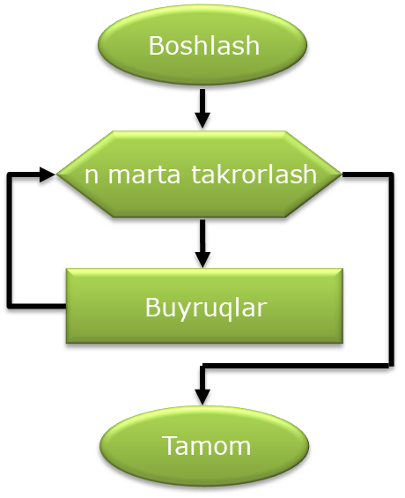
For loop
Dart dasturlash tilida for loop biz kod blokining bajarilish soni bilan tanishganimizda ishlatiladi. Bu C, C++ va Java for loop ga o'xshaydi. Loop bajarilishini boshlash uchun boshlang'ich o'zgaruvchi kerak. U belgilangan shartga mos kelguncha kod blokini bajaradi. Loop bajarilganda, iterator qiymati har bir iteratsiyada yangilanadi, so'ngra test ifodasi baholanadi. Bu jarayon berilgan test ifodasi to'g'ri bo'lguncha davom etadi. Test ifodasi noto'g'ri bo'lsa, for tsikli tugatiladi.

Slide 38

For loop
for(initialization, condition, incr/decr)
void main() {
int i = 1;
for (i; i <= 10; i++) {
//tsikl tanasi
print(i);
}
}

Slide 39
Example
void main() {
int i = 1;
//for siklidan dastlabki qiymatni o'tkazib yuborish uchun sikl iteratsiyasi
for (i; i <= 10; i++) {
print(i);
}
}

Slide 40
While loop
while sikli kod blokining bajarilish soni ma'lum bo'lmaganda qo'llaniladi. Agar shart to'g'ri bo'lsa, u bajariladi. U dastlab berilgan shartni tekshiradi, keyin esa while tsikli ichidagi operatorlarni bajaradi. while tsikli asosan cheksiz tsikl yaratish uchun ishlatiladi.

Slide 41
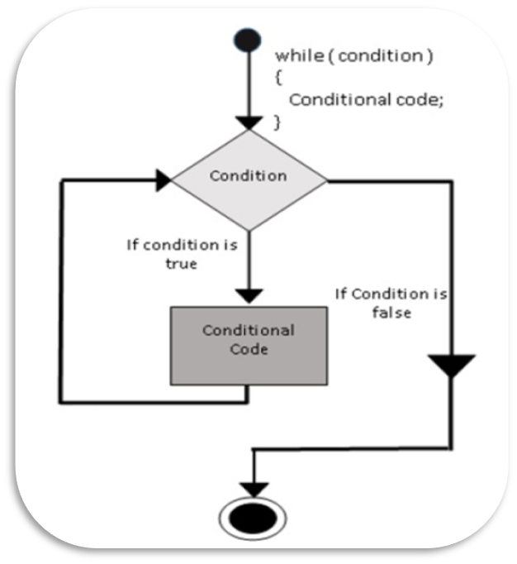
While loop
while (shart) {
// Agar ifoda rost bo'lsa, bajariladigan bayonot.
}

Slide 42
Example
void main(List<String> args) {
int a = 10;
while (a > 0) {
print(a);
a--;
}
}

Slide 43
Infinite while tsikli
while tsikli cheksiz vaqtni bajarsa, cheksiz while tsikli deyiladi.
void main() {
int i = 1;
while (i <= 5) {
print(i);
--i;
}
}

Slide 44
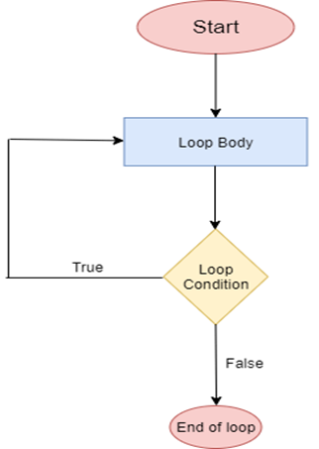
Do while loop
Dart do while loop birinchi navbatda operator blokini bajaradi va keyin shartni tekshiradi. Agar shart rost bo'lsa, tsikl o'z iteratsiyasini davom ettiradi. Bu Dart while tsikliga o'xshaydi, lekin yagona farq shundaki, do-while siklida sikl tanasi ichidagi operatorlar bloki kamida bir marta bajariladi.

Slide 45
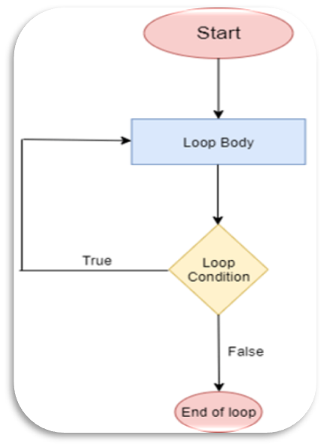
Do while loop
do{
// tsikl tanasi
}while(shart);

Slide 46
Ichma ich tsikl
While loop
For loop
void main() {
var i = 1;
var j = 1;
print("\tKarakara jadvali");
while (i <= 10) {
print("\n Karakara $i");
while(j <= 10){
print("$i * $j = ${i*j}");
j++;
}
j = 0;
i++;
}
}
void main(List<String> args) {
print("\t Karakara jadvali");
for(int i = 1; i <=10; i++){
print("\nKarakara $i");
for(int j = 1; j<=10; j++){
print("$i * $j = ${i*j}");
}
}
}

Slide 47
Example
void main() {
int i = 10;
print("Dartda do-while tsikl operatoridan misol");
do {
print(i);
i++;
} while (i <= 20);
}

Slide 48

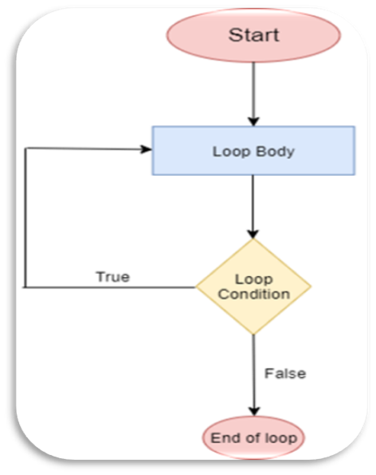
While va do while ning farqi
While loop
Do while loop

Slide 49
Example
While
Do while
void main() {
int i = 0;
while(i>0){
print("Assalomu alaykum");
}
}
void main() {
int i = 0;
do{
print("Assalomu alaykum");
}while(i>0);
}

Slide 50
Continue
Break
Dart dasturlash tilida continue iborasi, continue iborasidan keyin tsikl ichidagi keyingi operatorlarning bajarilishini o'tkazib yuborish va keyingi iteratsiya bilan davom etish uchun ishlatiladi.
Agar continue iborasi o'rnatilgan sikllarda ishlatilsa, faqat bevosita sikl bilan davom ettiriladi.
continue iborasidan For, while va Do-while sikl operatorlari ichida foydalanish mumkin.
Dart break iborasi joriy siklni buzish va tsikldan keyingi boshqa operatorlar bilan davom etish uchun ishlatiladi.
Agar break iborasi o'rnatilgan sikllarda ishlatilsa, faqat bevosita tsikl buziladi.
break operatori for tsikli, While sikli va Do-while sikl operatorlari ichida ishlatilishi mumkin.

Slide 51
Continue example for
void main() {
for (var i = 1; i < 8; i++) {
if (i == 5) {
continue;
}
print(i);
}
}

Slide 52
Continue example while
void main() {
var i = 0;
while (i < 7) {
i++;
if (i == 5) {
continue;
}
print(i);
}
}

Slide 53
Break example for
void main() {
for (var i = 1; i < 8; i++) {
if (i == 5) {
break;
}
print(i);
}
}

Slide 54
Break example while
void main() {
var i = 0;
while (i < 7) {
i++;
if (i == 5) {
break;
}
print(i);
}
}

Slide 55
Dart dasturlash tilida List
List ning imkonyatlari
List qanday yaratish kerak
Dasturlashda juda ko'p ishlatiladigan to'plam massivdir. Dart dasturlash tili massivlarni List ob'ektlari ko'rinishida ifodalaydi. List oddiygina tartiblangan ob'ektlar guruhidir. Dart:core kutubxonasi Listlarni yaratish va manipulyatsiya qilish imkonini beruvchi List sinfini taqdim etadi.
Kvadrat qavs ichida boshlang'ich elementlarni belgilash orqali List yaratishingiz mumkin. Kvadrat qavs [] Listni ifodalash uchun ishlatiladi.
List<types> list = [];

Slide 56
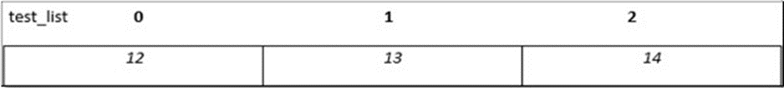
Bu yerda 0,1,2 listning indexi hisoblanadi, 12,13,14 esa listning qiymatlari hisoblanadi.
Listning uzunligini bilmoqchi bo’lsak 1 deb sanashni boshlaymiz, lekin element turgan o’rinni aniqlamoqchi bo’lsak 0 dan boshlaymiz,
20 | 15 | 25 | 34 | 71
0 | 1 | 2 | 3 | 4

Slide 57
List turlari
Ruxsat etilgan uzunlik listi
O'stiriladigan list [ Asosan foydalaniladi]

Slide 58
Ruxsat etilgan uzunlik listi
O’stiriladigan list
Biz unga oldindan ichida qancha element bo’lishini belgilab qo’yiladi.
Sintaksis:
List list2 = List.filled(3, 0);
Bunday turdagi listga istagancha element qo’shsak bo’ladi.
List list2 = [];

Slide 59
List metodlari
list.add();
list.addAll();
list.first;
list.isEmpty;
list.length;
list.reversed;
list.runtimeType;
list.clear();
var s = list.contains();
var s = list.reversed;
var s = list.elementAt(3);

Slide 60
Map
Mapni biz listning bir turi deb qaralsak ham bo’ladi listdan farqli tarafi esa har bir qiymatning o’zining key(kalit) va value(qiymat)lari bo’ladi.
Mapda key identifikator vazifasini bajaradi. key yordamida qiymatlarni olish imkoni bor.
Key va value har qanday turdagi obyekt bo’lishi mumkin, masalan, String, inter va boshqalar.
Mapda eng muhim tarafi, keyni nomini to’g’ri berish kerak chunki valueni olish uchun biz key orqali chaqirib olamiz.

Slide 61
Dartda mapni qanday yaratish mumkin
Bu yerda biz Davlatlar va ularning poytaxtini yozish uchun map yaratmoqdamiz. Bu key va value String turi bo'lishi kerak. Siz xohlagancha istalgan turdagi Mapni yaratishingiz mumkin.
Map map = {key:value};
void main(List<String> args) {
Map davlatPoytaxt = {
"O'zbekiston": 'Toshkent',
'India': 'Delhi',
'China': 'Pekin',
'Qozoqiston': "Astana"
};
print(davlatPoytaxt);
}

Slide 62
Key orqali valueni chiqarish
Map qiymatini uning kalitidan topishingiz mumkin. Bu yerda biz Toshkent, ya’ni O’zbekistonni kaliti bo'yicha chop etmoqdamiz.
void main(List<String> args) {
Map davlatPoytaxt = {
"O'zbekiston": 'Toshkent',
'India': 'Delhi',
'China': 'Pekin',
'Qozoqiston': "Astana"
};
print(davlatPoytaxt["O'zbekiston"]);
}

Slide 63
Mapni yaratishni yana bir turi
Map map1 = new Map();
map1["User"] = "Shoxruxxon";
map1["password"] = "Shoxrux@1234";
print(map1);

